Slide 1
КОМПЛЕКСНАЯ СИСТЕМА
МОНИТОРИНГА ПРОДАЖ В ТОРГОВЫХ ТОЧКАХ
RETAIL MONITORING SYSTEM

Slide 2
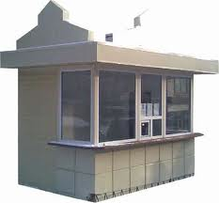
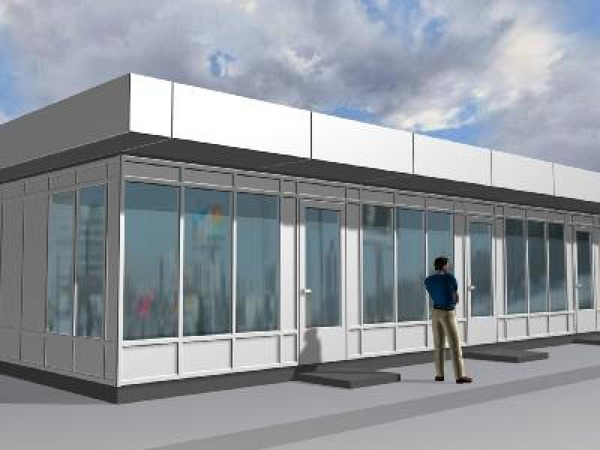
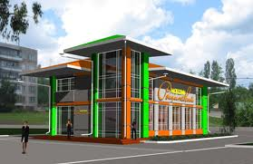
Канал традиционной торговли
Характеристики:
Низкий уровень автоматизации торговли;
Отсутствие планирования спроса,
Влияние человеческого фактора на скорость и ассортимент заказа продукции;
Высокий уровень Out of stock на полке – 17,7%*;
!!!
КАНАЛ ТРАДИЦИОННОЙ ТОРГОВЛИ
ФОРМИРУЕТ ДО 80% ОБОРОТА FMCG-КОМПАНИЙ
*Данные MMERB по FMCG-товарам

Slide 3
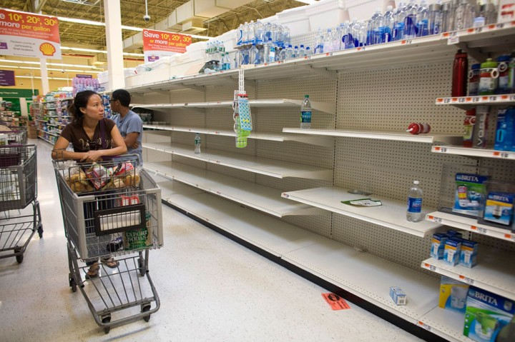
Причины OOS в Канале традиционной торговли
Отсутствие продукции у поставщика/дистрибьютора
Ошибки в планировании, и, как следствие, в заказе
Резкие всплески спроса (систематические и случайные)
Задержки в формировании заказа
ОСНОВНОЙ ДРАЙВЕР OOS -
ОТСУТСТВИЕ ОПЕРАТИВНОЙ
ИНФОРМАЦИИ О ПРОДАЖАХ
В ТОРГОВОЙ ТОЧКЕ

Slide 4


Итак, если для Вашей Компании характерны:
Продажи существенного объема продукции
через канал Традиционной торговли.
2. Наличие следующих проблем в области Продаж:
Высокий уровень OOS (out of stock) в торговой точке
Отсутствие информации о естественном цикле потребления
Отсутствие информации об эффективности заказа торговой
точки или торгового представителя
Отсутствие инструментария для измерения ежедневного или ежечасного наличия продукта в торговой точке
Сложность в достижении рыночных показателей
в силу наличия вышеперечисленных проблем

Slide 5

… то наше предложение Вас заинтересует.
Наша компания рада предложить Вам комплексное решение для мониторинга продаж конечному потребителю в торговой точке – Retail Monitoring System.
Преимущества решения RMS:
Отражение продаж в реальном времени;
Удобный алгоритм ввода продаж в мобильный терминал через сканирование штрих-кода продукта;
Автоматическое обновление настроек и ассортимента;
Интеграция с существующей системой CRM;

Slide 6
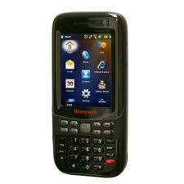
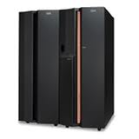

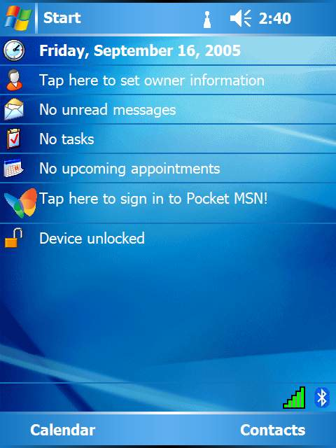
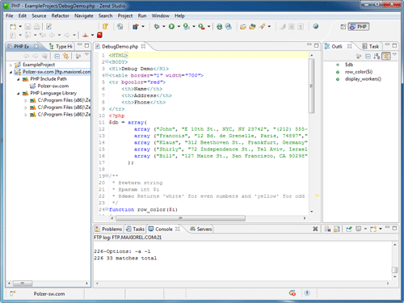
Состав решения
Торговая точка
Блок обработки
информации
Мобильный терминал
RMS-сервер*
Инфраструктура
Компании
+
+
Настройка
импорта в CRM
ПО для мобильного
терминала
ПО для RMS-сервера
*возможно использование имеющихся серверов

Slide 7
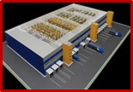


Организация системы RMS
CRM
Мобильный терминал в ТТ
Продукция
Продукция
Данные
по продажам
в точку
RMS-сервер
Данные
по продажам
в точку
Internet
3G
Покупатели
Ассортимент
Ассортимент
3G
Internet
Данные по продажам
конечному потребителю
Данные по продажам
конечному потребителю

Slide 8
Формат данных о продажах в ТТ
№ | SKU | Дата и время | Кол-во (шт.) | Остаток (шт.) | Норматив остатков (шт)
1 | X44920 Пиво Светлое | 31/6/2102 12-11 | 1 | 18 | 6
2 | Х44923 Пиво Темное | 31/6/2102 12-37 | 2 | 7 | 6
3 | Х44924 Пиво Классическое | 31/6/2102 12-59 | 3 | 2 | 3
4 | Х44926 Пиво Авангард | 31/6/2102 13-13 | 20 | 0 | 6
5 | Х44929 Пиво Старое | 31/6/2102 13-29 | 1 | 15 | 6
Возможно формирование следующих массивов данных:
Реальный уровень OOS (OSA) и дистрибуции
Почасовые/подневные тренды потребления
Расчетные остатки на любой момент времени
ПРОТОТИП ЗАКАЗА НА ПОПОЛНЕНИЕ ОСТАТКОВ В ТТ

Slide 9

Изменение подхода к заказу продукции
Заказ на продукцию
Заказ на продукцию
ТТ
ТП
Дист-р
Поставка продукции
Данные «Продажи в точке»
Данные «Поставки в точку»
RMS-сервер
ТТ
Дист-р
ЗАКАЗ
Согласование
заказа
Расчетный
заказ
Поставка продукции

Slide 10


Внедрение поставки в режиме «подвоза»
ОСНОВНЫЕ ЗАКАЗЫ
Доставка – на следующий день
Объемы доставки - стандарт
Van-seller
ДОП. ЗАКАЗЫ
Доставка – в теч. нескольких часов
Объемы доставки – мелкие
(для гашения резких колебаний спроса)

Slide 11
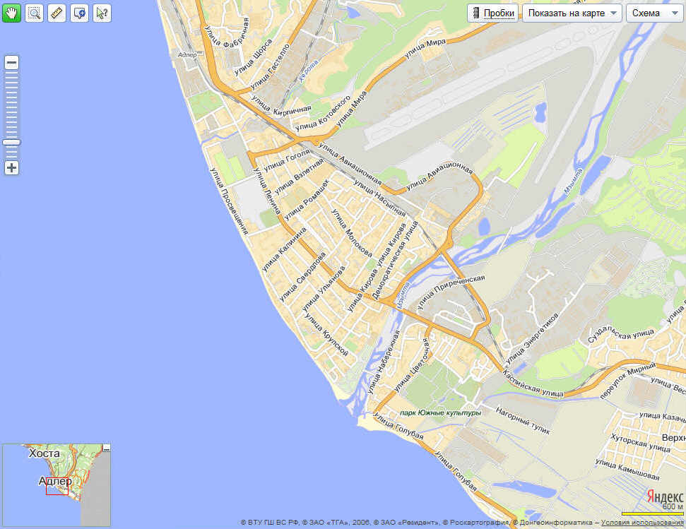
Описание van-seller`а
Van-seller:
Является передвижным мини-складом с наиболее ходовым ассортиментом
Закреплен за определенной территорией (район)
Оборудован устройством принятия заказов из CRM или от RMS-сервера
Подвозит продукцию в случае фактического возникновения OOS по ТОП-позициям

Slide 12
Возможности мобильного терминала
Автоматическое сканирование штрих-кода
отпускаемой продукции
Возможность ручного ввода позиций
Гибкая настройка обмена данными через 3G/GPRS (при каждой продаже, раз в час и т.д.)
Возможность пересылки иного типа данных (фото-подтверждение промо, выкладок, планограмм)
Гибкая платформа (возможны решения на базе Windows Mobile, Android, iOS)

Slide 13
Возможности RMS-сервера
Перекодировка данных о продажах конечному потребителю в соответствии с требованиями Вашей CRM
Автоматическая подкачка ассортимента и штрих-кодов в мобильные устройства
Возможность автоматического создания заказов на основании снижения остатков в ТТ ниже норматива
Выгрузка расчетных остатков на ТТ на дату
Загрузка информационных сообщений в мобильные терминалы (промо-акции, просроченная дебиторская задолженность и т.д.)

Slide 14


Перспективы использования предлагаемого решения
Формирование статистического массива данных о реальных продажах;
Создание основы для внедрения доставки в режиме «подвоза» - т.н. Van-selling - для гашения резких скачков спроса;
Переход на упреждающее формирование заказа по системе пополнения остатков;
Создание системы информирования «Компания <-> ТТ» для контроля KPI торговой точки и персонала Компании

Slide 15
Окупаемость модуля RMS на примере условной Компании
600 т.р.
!!!
Источник окупаемости – рост продаж категории и рост доли Компании в категории
240 т.р.
!!!
4%
24 т.р.
Размер доп.выручки
1500р в месяц*
при снижении OOS на 10%
40%
*Сумма эффекта для производителя
без НДС и наценки точки
Оборот
ТТ
Доля категории
в обороте
Доля Компании
в обороте

Slide 16
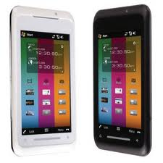
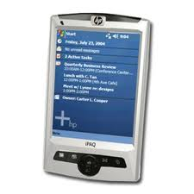

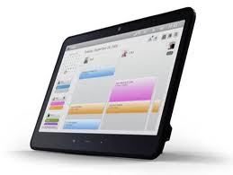
Варианты мобильных терминалов
Мобильный терминал
Смартфон со сканером ШК
Классический смартфон
КПК
Планшет на iOS
Планшет на Android

Slide 17
Стоимость решения на базе устройства
Honeywell Dolphin 6000
ТЕСТОВАЯ ВЕРСИЯ RMS-системы | До 100 шт.
Стоимость мобильного терминала | 19 900 р. без НДС
Trial-версия ПО для МТ | Бесплатно на 3 месяца
ПО для RMS-сервера (усеченный функционал) | Бесплатно на 3 месяца
Базовая версия RMS-системы | До 1000 шт. | Свыше 1000 шт.
Первичный комплект установки на 1 ТТ (мобильный терминал + ПО для МТ + лицензия на 1 год эксплуатации) | 19 900 р. без НДС | 18 900 р. без НДС
ПО для RMS-сервера | 10 000 р. без НДС | Бесплатно
Настройка импорта в CRM | 10 000 р. без НДС | Бесплатно
Стоимость годовой лицензии на ПО RMS – 700 рублей без НДС на 1 ТТ в год*
ОКУПАЕМОСТЬ РЕШЕНИЯ – ДО 1 ГОДА

Slide 18
Комплексное оснащение
Для реализации комплексных проектов, на ряду с программным обеспечением мы осуществляем поставку, установку и настройку всего спектра необходимого оборудования.
Компьютерное оборудование
(сервера и рабочие станции);
Технологическое оборудование:
терминалы сбора данных, крэдлы и зарядные
станции, запасные АКБ, сервисные контракты
от производителя;
Оборудование для реализации проводной и
беспроводной сети.
НАШИ КОНТАКТЫ:
Телефон в Москве - (495) 787-85-07
Телефон в Санкт-Петербурге - (812) 385-93-06
E-mail - info@nintegra.ru

